Slide 1

Bienvenue à l’atelier sur les tableurs

Slide 2
Faisons connaissance
Claire Bergé-Lallemant
Conseillère numérique
À la mairie de Peyruis
Notes:
- Toujours intéressée par les outils numériques, je suis là pour vous apprendre à être autonomes face à eux !
J’interviens à Peyruis et à Château Arnoux, et je propose des ateliers variés pour répondre aux besoins des administrés

Slide 3
Tout un programme !
📜 Les différents logiciels
📈 Les tableurs
➗ Les formules

Slide 4
📜 Les logiciels

Slide 5



📜 Les Logiciels

Slide 6
📈 Les Tableurs

Slide 7
📈 Les tableurs
👉 Un tableur est un programme informatique
👉 Permet le traitement automatisé des données
👉 De la gestion de bases de données à production de graphiques

Slide 8
🖊 Et on l’utilise comment ?

Slide 9
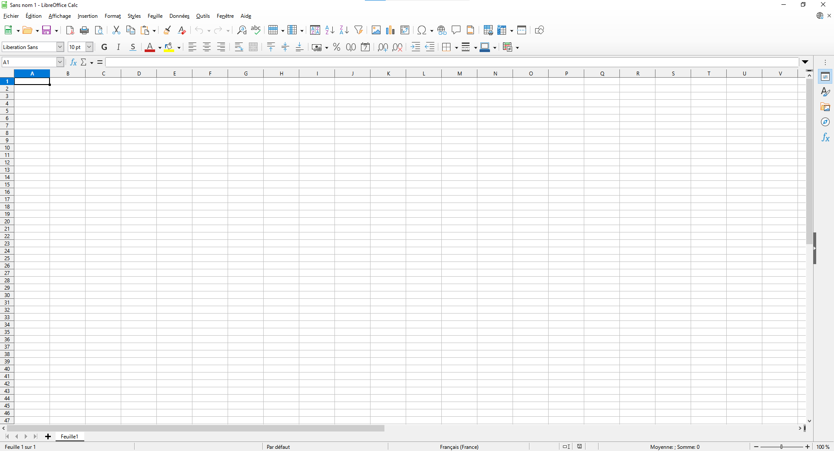
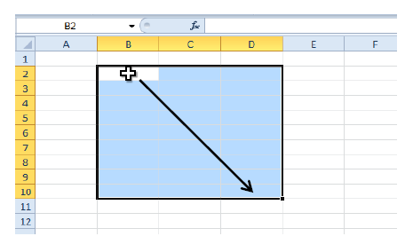
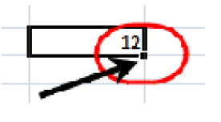
📈 Les tableurs
Les onglets du menu
Le ruban
Permet la mise en page
Affichage de ce qu’il y a dans les cellules
Colonnes
Les cellules
Intersection entre ligne et colonne. Pour y saisir du texte, on clique dessus.
Pour valider : touche « entrée »
On peut également en sélectionner plusieurs en cliquant et glissant 👉
Plage B2 : D10
Le classeur
Lignes
Copie de cellule en glissant sur la plage désirée
Les feuilles
On peut en ajouter (+), les renommer (double clic), les supprimer (clic droit), les déplacer
Pour zoomer sur le document
Notes:
Feuilles : on peut en ajouter, on peut les renommer grâce à un double clic

Slide 10

📈 Les tableurs
Options pour couper, copier, coller
Options pour trier les lignes et les colonnes
Mise en page :
Type et taille de police, couleur
Gras, italique…
Option format des nombres
Choix des bordures du tableau
Alignement du texte dans les cellules
Permet de fusionner des cellules

Slide 11
📈 Les tableurs
💡 Bon à savoir
👉 La largeur des colonnes est modifiable

Slide 12
📈 Les tableurs
💡 Bon à savoir
👉 La largeur des colonnes est modifiable
👉 La hauteur des lignes est modifiable

Slide 13
📈 Les tableurs
💡 Bon à savoir
👉 La largeur des colonnes est modifiable
👉 La hauteur des lignes est modifiable
👉 On peut ajouter ou supprimer des colonnes et des lignes

Slide 14
📈 Les tableurs
💡 Bon à savoir
👉 La largeur des colonnes est modifiable
👉 La hauteur des lignes est modifiable
👉 On peut ajouter ou supprimer des colonnes et des lignes
👉 On peut modifier le « format » d’une cellule.

Slide 15
✔ Manipulons !
👉 Entrez cette adresse dans la barre d’adresse :
bit.ly/exo-excel
🔽 Cela télécharge le document sur votre ordinateur
👉 Vous pouvez pratiquer !

Slide 16
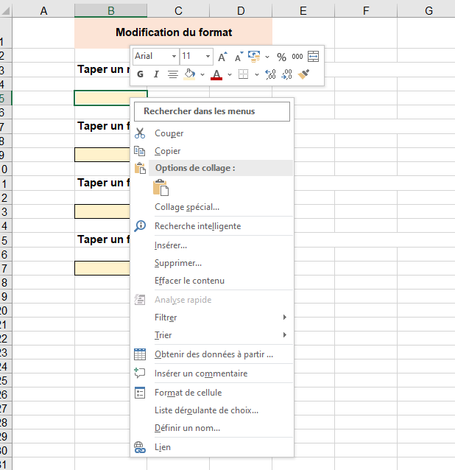
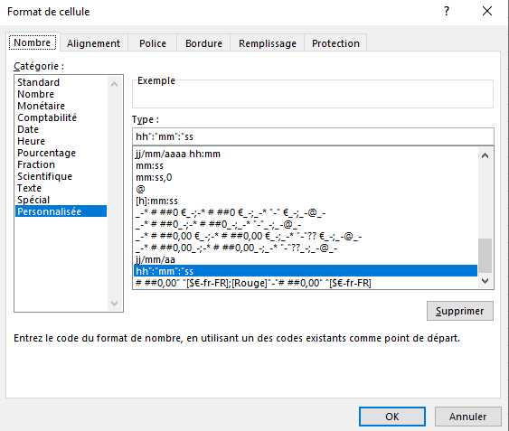
💡 Modifier le format d’une cellule
1/ Clic droit sur la cellule
3/ Choisir son format dans la liste
2/ cliquer ici
4/ Valider

Slide 17
➗ Les Formules

Slide 18
➗ Les formules
🎉 Elles permettent de faires les calculs demandés automatiquement

Slide 19
➗ Les formules
🎉 Elles permettent de faires les calculs demandés automatiquement
👉 Si on modifie les données qui font partie d’un calcul, le résultat est modifié automatiquement

Slide 20
➗ Les formules
🎉 Elles permettent de faires les calculs demandés automatiquement
👉 Si on modifie les données qui font partie d’un calcul, le résultat est modifié automatiquement
💡Elles permettent également de réaliser des opérations non mathématiques : modifier du texte, chercher ou tester des éléments

Slide 21
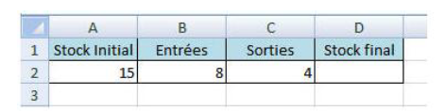
➗ Les formules
💡 Construire des « formules »
Pour obtenir le stock final manuellement dans le tableau ci-dessous, le calcul est :
15 + 8 – 4 = 19
Le nombre 19 sera saisi dans la cellule D2
Néanmoins, ce résultat ne se modifiera pas si l’un des nombres (15, 8 ou 4) est modifié.
💡 Pour automatiser ce calcul, vous allez construire une formule dans la cellule D2. Cette formule fera référence aux cellules contenant les nombres à utiliser et sera précédée du signe = pour qu’Excel comprenne qu’il s’agit d’une formule de calcul.
La formule sera donc la suivante 👇
=A2+B2-C2
❗ Aucun espace entre les termes dans une formule
❗ Les priorités mathématiques s’appliquent : multiplications et divisions en premier s’il n’y a pas de parenthèses
Exemple : 2 * 3 + 4 = 10 mais 2 * (3 + 4 ) = 14

Slide 22
➗ Les formules
💡 Quelques formules utiles
Les opérateurs
+ | Addition
- | Soustraction
* | Multiplication
/ | Division
Calculs | Tableur
Somme de B2 et B4 | =B2+B4
Somme de B2 à B4 | =SOMME(B2:B4)
Moyenne des valeurs de B2 à B4 | =MOYENNE(B2:B4)
Maximum des valeurs de B2 à B4 | =MAX(B2:B4)
🎉 Vous pouvez chercher sur internet les formules qui existent

Slide 23
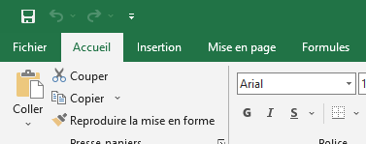
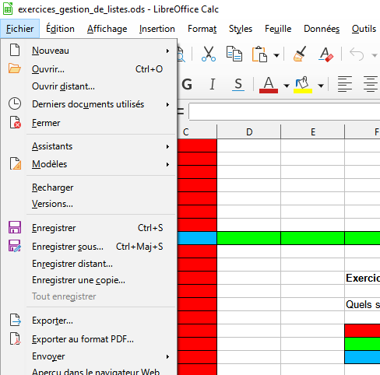
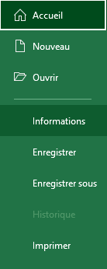
💾 Enregistrer son document
👉 Il faut enregistrer son travail
Excel
Calc
1
1
2
2

Slide 24
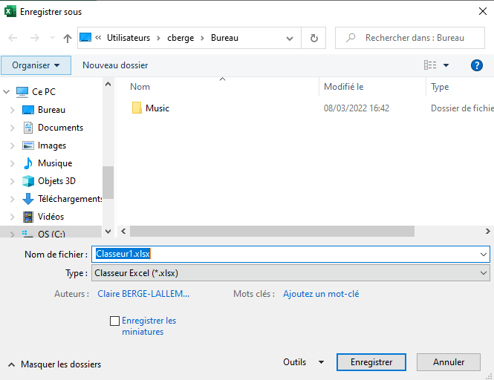
💾 Enregistrer son document
🧭 Choisissez où ranger votre document.
Emplacement final du fichier
1
Choisissez le nom de votre fichier
2
On peut aussi choisir le type de document en cliquant dessus : .xls, ,xlsx, .ODs, .PDF
Cliquez ici pour finaliser l’enregistrement
4
3
Notes:
Odt : doc open office, modifiable
Doc : doc word, modifiable
PDF : non modifiable, permet de figer la mise en forme quand on veut le partager

Slide 25
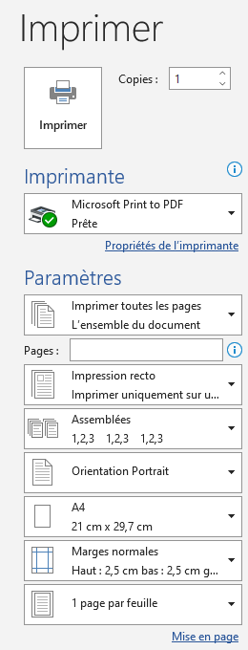
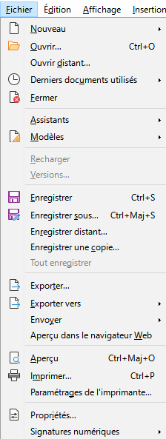
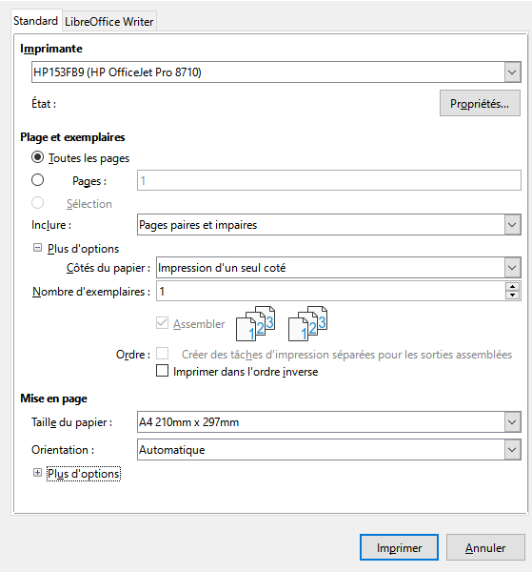
🖨 Imprimer son document
Excel
Calc
2
5
1
1
1
Sélectionne l’imprimante
2
Nombre de copies
3
3
2
Type d’impression
3
4
Sens du papier
4
4
5
Lance
l’impression
5

Slide 26
Synthèse
💡 Avez-vous des questions ?

Slide 27
Synthèse
💡 Faisons le point !!
bit.ly/3slagWM

Slide 28

MERCI
Et à très bientôt !
Cet atelier est inspiré de la formation proposée par WeTechCare sur

